Slide 1
Dadosfera: o caminho mais rápido
entre dados e valor (PoC Olist)
Sprint 10 — Item 10 (Apresentação do Case) | Victor Tintel Martins
Repo: github.com/victortintel/VICTOR_TINTEL_DDF_TECH_012026
Demo: https://victortintelddftech012026-etq6rseufiwq7kvxqxpyf2.streamlit.app/

Slide 2
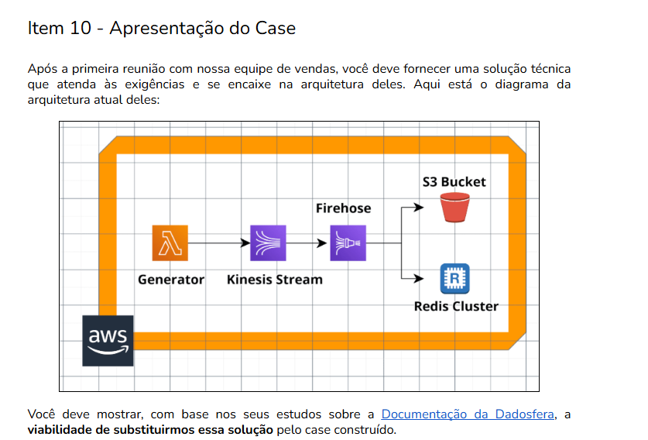
1) Contexto e problema
O desafio: transformar eventos e dados brutos em ativos prontos para IA e decisão, com governança e rapidez.
Arquitetura atual (AWS): Generator → Kinesis Stream → Firehose → S3 + Redis.
Problema: muito esforço operacional para chegar em análises e modelos (tempo de engenharia alto).
Necessidade do negócio: “o caminho mais rápido entre dados e valor” → ativos prontos para consumo (BI/IA/Data Apps).
Arquitetura atual (referência do case)
PoC: usar Dadosfera como substituição parcial/total, com foco em time-to-value.
Demo: https://victortintelddftech012026-etq6rseufiwq7kvxqxpyf2.streamlit.app/

Slide 3
2) Solução proposta (Dadosfera)
Substituição do “miolo” de ingestão/curadoria por pipelines + catálogo + governança + consumo (Data App).
Dadosfera
Pipelines (ETL)
+ Micro-transformações
+ DQ Gate
Catálogo
Ativos (Tabelas)
+ Linhagem
Consumo
BI / ML
Data Apps
Fontes
(S3/CSV,
streams, APIs)
Reduz o trabalho de engenharia: do “pipeline + storage” para “ativo pronto no catálogo”.
Traz governança: metadados, schema, contagem de linhas, colunas, distintos, min/max, etc.
Acelera entrega: rapidamente viabiliza Data Apps, modelos de IA e análises exploratórias.
Substituição parcial ou total: Dadosfera pode consumir dados do S3 e entregar ativos curados para consumo.
Demo: https://victortintelddftech012026-etq6rseufiwq7kvxqxpyf2.streamlit.app/

Slide 4
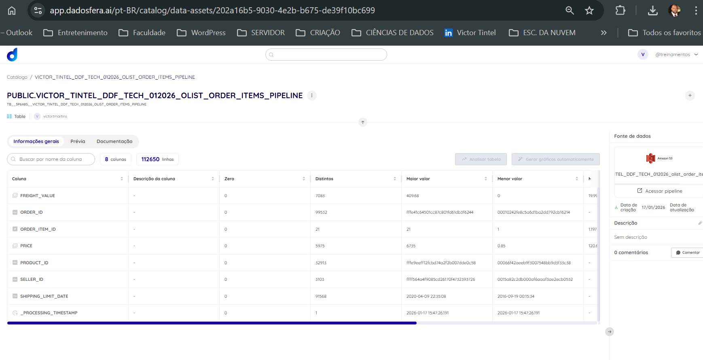
3) Ativos construídos no case (Dadosfera)
Do S3/CSV até o catálogo com evidências de execução e DQ gate.
Pipelines (S3 → Dadosfera): ingestão dos datasets e geração automática de ativos no Catálogo.
Exemplo validado: PUBLIC.VICTOR_TINTEL_DDF_TECH_012026_OLIST_ORDER_ITEMS_PIPELINE (112.650 linhas).
Padronização de nomes, descrição e rastreabilidade (prints + Markdown do item 8).
Base para modelagem dimensional (Kimball) no Item 6 e consumo no Item 9.
Evidência no Catálogo (linhas/colunas/estatísticas)
Entrega: ativos “catalogados” viram a interface padrão de consumo e governança.
Demo: https://victortintelddftech012026-etq6rseufiwq7kvxqxpyf2.streamlit.app/

Slide 5
4) Data Quality (DQ) + Governança
Qualidade e confiabilidade antes de seguir para consumo e modelagem.
DQ gate: validações mínimas (ex.: header, separador, encoding, schema, contagens e consistências).
Catálogo: visão por coluna (distintos, zeros, menor/maior valor) e metadados do ativo.
Linhagem: rastreio de origem (pipeline) → ativo (tabela) → consumo (Data App / análises).
Benefício: reduz risco de “dados errados” chegando em modelos e dashboards.
Com governança nativa, a plataforma vira base para uma nova Plataforma de Dados.
Demo: https://victortintelddftech012026-etq6rseufiwq7kvxqxpyf2.streamlit.app/

Slide 6
5) Modelagem dimensional (Kimball)
Preparar fatos e dimensões para análises de negócio e features para IA.
Fato (exemplo)
Por que Kimball aqui?
fact_order_items (grão: item do pedido)
Métricas: price, freight_value, contagens
Chaves: order_id, product_id, seller_id, customer_id, date_id
Estrutura simples e escalável para análises.
Facilita criação de KPIs (receita, frete, tempo de entrega, NPS/reviews).
Acelera feature engineering e experimentos de IA.
Melhora comunicação com stakeholders (negócio).
Dimensões (exemplos)
dim_products, dim_customers, dim_sellers, dim_geolocation, dim_dates
SCD (quando aplicável) + dicionário de dados
Padronização para consumo (BI) e para features (ML)
Modelagem = ponte entre dados brutos e valor (análises, KPIs e IA).
Demo: https://victortintelddftech012026-etq6rseufiwq7kvxqxpyf2.streamlit.app/

Slide 7
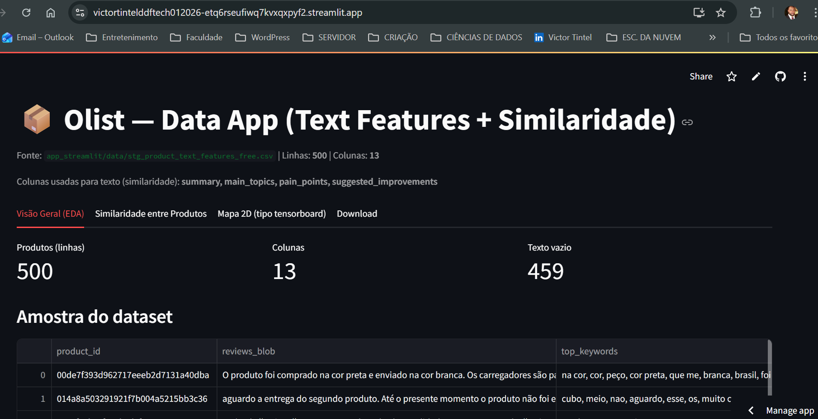
6) Dataset final para IA
stg_product_text_features_free.csv — 500 produtos (features de texto + keywords + campos derivados).
Objetivo: criar uma base “pronta” para exploração e similaridade entre produtos.
Dataset final padronizado e validado: 500 linhas / 500 produtos.
Colunas-chave para texto: summary, main_topics, pain_points, suggested_improvements.
Uso: EDA + Similaridade (cosine) + Mapa 2D (tipo tensorboard) + Download.
Data App (Streamlit) consumindo o dataset final
Base pronta para recomendação, clustering, curadoria de catálogo e melhorias de experiência.
Demo: https://victortintelddftech012026-etq6rseufiwq7kvxqxpyf2.streamlit.app/

Slide 8
7) Similaridade entre produtos
Como a PoC entrega valor com IA “leve” e explicável.
Pipeline de texto: limpeza → vetorização (TF‑IDF/embeddings livres) → similaridade (cosine).
Casos de uso imediatos:
• recomendação de produtos similares / substitutos
• detecção de duplicatas e agrupamentos por tema
• insights de melhorias a partir de reviews (pain points)
Explicabilidade: keywords e campos agregados ajudam a justificar resultados.
Resultado: mais relevância na experiência de compra com baixo custo e rápido ciclo de entrega.
PoC mostra que valor de IA pode ser entregue rapidamente em cima de ativos curados.
Demo: https://victortintelddftech012026-etq6rseufiwq7kvxqxpyf2.streamlit.app/

Slide 9
8) Data App (Streamlit) — entrega final
Aplicação pública para explorar EDA + Similaridade + Mapa 2D + Download.
URL do app
https://victortintelddftech012026-etq6rseufiwq7kvxqxpyf2.streamlit.app/
Prints (evidência): 01_home_eda.png | 02_similarity.png | 03_map_2d.png | 04_download.png
Data App fecha o ciclo: ativo curado → insight/IA → entrega acessível para negócio.
Demo: https://victortintelddftech012026-etq6rseufiwq7kvxqxpyf2.streamlit.app/

Slide 10
9) Viabilidade, custo e próximos passos
Por que Dadosfera é tecnicamente viável e acelera resultados.
Viabilidade: Dadosfera já consumiu dados do S3 e gerou ativos catalogados (execuções com sucesso + evidências).
Custo/tempo: menos código/infra para manter; mais foco em valor (dados, modelos e produto).
Escalabilidade: ampliar ingestões (novas tabelas/streams), aplicar DQ gate e padronizar consumo.
Próximos passos sugeridos:
• Completar camada Kimball para fatos/dimensões (consumo BI)
• Treinar embeddings melhores (quando permitido) e comparar performance
• Evoluir para recomendação + segmentação + detecção de fraudes/risco
Mensagem final: Dadosfera reduz o “tempo entre dados e valor” e habilita IA com governança.
Obrigado!
Demo: https://victortintelddftech012026-etq6rseufiwq7kvxqxpyf2.streamlit.app/

